Slide 1

Daejeon Regional Analyst 대전지역 산업연관분석(R로 진행)
조장: 1700000 이호제
조원: 1786015 김동현
조원: 1900000 한수정

Slide 2
1. 모둠 소개
1. 모둠 소개
참가 이유
- 산업연관분석을 시행하여 경제적 파급효과를 분석하는 수업을 청강하면서, 이 프로젝트에 흥미를 갖고 있었는데 수업에서 배운 것을 활용하여 공모전에 참여하면 꽤 의미가 있을 것 같아서 참여하게 되었습니다. 또한, 수치로 보여지는 결과가 대전 발전에 큰 기여를 할 수 있다고 생각해서 취지가 부합하다고 생각했습니다.
팀명 선정이유: Daejeon Regional Analyst
- 프로젝트의 취지가 대전지역의 발전에 이바지 하기 위해 성과를 만드는 것으로 알고 있습니다. 대전지역의 산업연관분석을 시행하여 경제적 파급효과를 분석하는것이 저희의 목적이기 때문에 위와 같은 팀명으로 선정하였습니다. 많은 경제적 파급효과중, 관광분야에서의 파급효과 위주로 진행하였습니다.
조원 소개
조장: 1700000 이호제
조원: 1786015 김동현
조원: 1900000 한수정
2. 주차별 일지
3. 모둠별 특색
4. 성과 및 결과

Slide 3
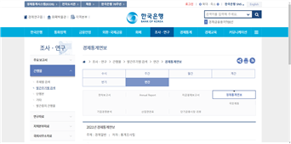
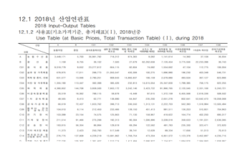
2. 주차별 일지(1주차)
1. 모둠 소개
1주 차는 대전 관광에 대한 산업연관분석을 시행하기에 앞서 전공수업에 배운 내용을 바탕으로 어떤 식으로 진행할지 방향성에 대해 토의하였다. 논의내용으로는 제일 먼저 산업별 내생 부문을 어떻게 구할 것인지, 외부효과인 지출액은 어떻게 구한 후에 관광산업별로 통합을 어떻게 할 것인지, 어느 프로그램을 사용하여 산업연관분석을 진행할지에 대하여 논의하였다.
2. 주차별 일지
3. 모둠별 특색
4. 성과 및 결과
Notes:
논의결과 가장먼저 해야할 관광산업별로 통합한 관광산업별 내생부문(생산자가격)을 한국은행에 2021년도에 올라온 2015년도 기준 산업별 조사자료와 2015년도자료를 2019년도 기준 추가자료를 조사한 2019년도 연장표를 가지고 관광산업별, 대전지역 및 대전 외 지역으로 나누기로 하였습니다.
먼저 관광산업은 기존대분류인 33개의 산업을 관광산업별로 통합한 34가지의 산업과 총 17가지의 지역을 2가지로 통합한 산업연관표를 가지고 산업연관분석을 진행하기 위해 데이터 파일을 올바른 영역을 가져오기 위하여 한국은행에서 다운받은 엑셀파일에 있는 수백개의 데이터를 정리 및 영역별로 나누는 진행을 하는 것으로 1주차를 마무리하였습니다.

Slide 4
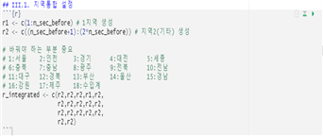
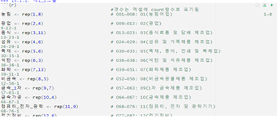
2. 주차별 일지(2주차)
1. 모둠 소개
지역통합 설정
2회차는 지난 회차 때 진행한 산업연관분석을 하기 위한 산업통합을 이번 주에 이어서 진행하여 마무리를 진행하였고 R studio에 산업통합을 하기 위한 코드를 작성하였습니다.
이번 주는 산업연관분석과 산업통합에 대해서 조원들과 상의하였습니다.
산업연관분석이란 한 산업이 다른 산업에 얼만큼 영향을 미치는지를 생산승수 및 부가가치부문별 승수와 생산파급효과 및 부가가치부문별 파급효과를 구한 후에 이 수치들을 분석하는 것입니다.
저희가 진행하는 대전관광 산업연관분석은 대전에 관광산업이 대전지역전체와 대전외 국내지역 전체에 어느정도의 영향을 주는지를 각종 승수와 파급효과를 구하여 분석을 진행하는 것입니다.
2. 주차별 일지
3. 모둠별 특색
산업통합 설정
4. 성과 및 결과
Notes:
그리고, 산업통합이란 기존에 있는 대략 165가지의 중분류로 통합된 산업을 대전관광산업에 맞춰 34가지를 통합한 것으로, 이중 관광산업은 음식점, 숙박, 관광교통, 문화오락 부분에 집중을 하여 분석을 진행하게 됩니다.
그리고 34가지에 산업통합이 끝나면 부가가치, 간접세, 소득세, 고용자 수와 같은 부가가치 부문 또한, 구하여 부가가치부문에 따라 지역 및 산업에 또 어느 정도에 영향을 주는지 또한 진행할 예정입니다.
2회차는 이렇게 마무리를 하고 다음 3회차때는 하나의 산업에 1원을 소모하였을 때 지역별로 어느정도에 영향을 끼치는지를 알아보는 생산승수 및 각종 부문가치별 승수를 지역과 산업별로 구할예정입니다.

Slide 5
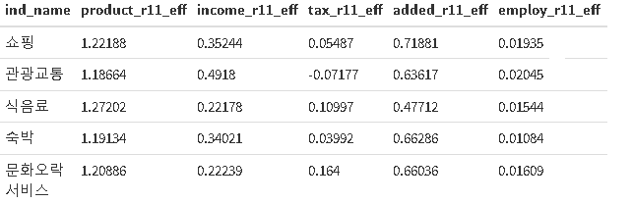
2. 주차별 일지(3주차)
1. 모둠 소개
3주차는 대전지역에서 관광목적으로 돈을 소비하였을 경우 해당 산업이 대전지역과 대전외지역에 얼마만큼에 영향을 주는지를 알아보는 승수를 찾아보았다.
알아본 승수로는 소비내역으로 알 수 있는 생산승수, 부가가치부문으로 알 수 있는 소득승수, 간접세승수, 고용자수승수, 부가가치승수가 있다.
5개의 승수를 도출하기 전, 관광분야의 파급효과를 도출하는것이 목적이므로, 관광부문으로 산업을 통합한 쇼핑, 관광교통, 식음료, 숙박, 문화오락(서비스)를 중심으로 승수를 도출하였다.
관광분야 지출액
쇼핑= 129,378,000,000
관광교통=73,628,000,000 음식점=157,994,000,000
숙박비=229,791,000,000
관광오락=87,672,000,000
2. 주차별 일지
3. 모둠별 특색
승수 도출
4. 성과 및 결과
Notes:
분석결과 대전관광산업중 가장많은 영향을 주는 산업은 음식업이었습니다

Slide 6
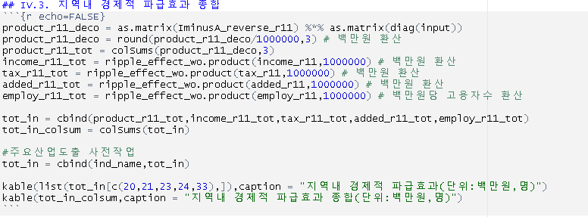
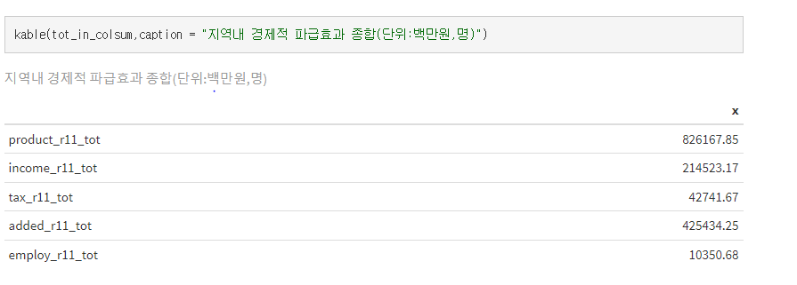

2. 주차별 일지(4주차)
1. 모둠 소개
코드 작성
경제적 파급효과의 경우, 생산파급효과에 경우엔 대전지역 관광산업에 숙박업이 3조 4,800억원에 파급효과로 제일 높은 수치를 보여준다. 그다음으로는 음식점이 2조3,929억원, 소매업이 1조9,595억원, 문화오락: 1조3261억원., 관광교통: 1조1,151억원만큼 파급효과를 주고 있다.
이를 바탕으로 이야기를 이야기를 해보면 대전지역 관광산업은 숙박업과 음식업은 높은 기여를 하고 있지만, 문화오락업 부분과 관광교통업 부분은 상대적으로 낮기 때문에 대전지역은 문화오락과 관광교통산업이 다른산업을 보완하여 높은 파급효과 수치를 높일 방안을 찾아야 하고, 반대로 숙박업과 음식업은 높은 수치이기 때문에 낮아지지 않도록 대비를 할 필요가 있다.
2. 주차별 일지
3. 모둠별 특색
파급효과 도출
4. 성과 및 결과

Slide 7
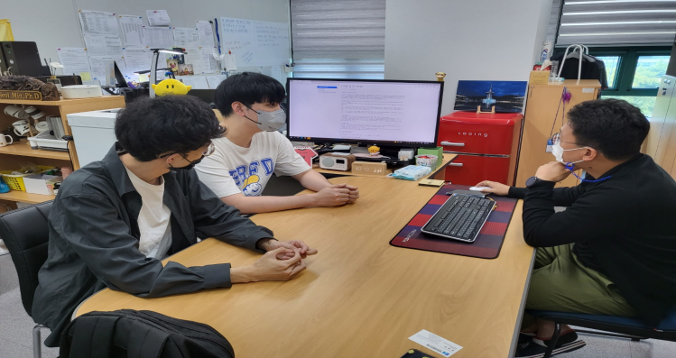
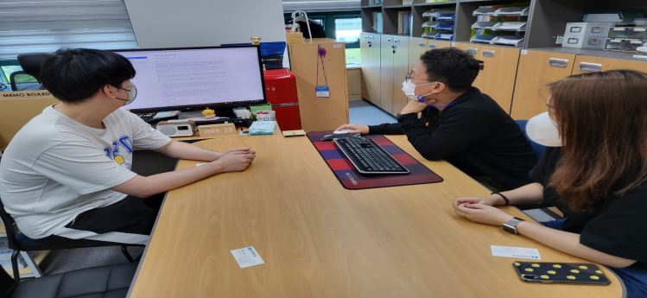
2. 주차별 일지(5주차)
1. 모둠 소개
대전,세종 관광연구원 방문
그 후, 저희 조는 연구원님과 산업연관분석 등에 대해서 논의를 하며, 대전지역발전에 기여
연구원님께선 저희 조가 만든 산업연관분석에 한 가지 부족한 점을 말씀 해주셨는데 이 산업연관석을 일반 공무원들이 보고 쉽게 알 수 없기 직관성을 높이는 방안을 설명해주셨다.
그리고, 산업연관분석이 어떻게 진행되는지 중요성이 얼마나 있는지를 알려주셨습니다.
그 외에도 대전세종연구원에서 관광분야가 어느 활동을 하는지, 그 필요성과 중요도 등에 대해서 대화를 나누는 방향으로 토의를 진행하였다.
2. 주차별 일지
3. 모둠별 특색
대전,세종 관광연구원 방문
4. 성과 및 결과

Slide 8
3. 모둠 특색
1. 모둠 소개
강점
- 산업연관분석은 누구나 쉽게 할 수 있는 분석이 아니다. 기초적인 지식 뿐 아니라, 전문적인 지식이 없으면 이해하기 힘든 경우가 대부분이다. 전문적인 이유로 뚜렷한 결과물과 결론을 도출하기는 어렵지만, 숫자로 보여지는 파급효과와 승수의 해석을 바탕으로 대전 관광산업이 어떠한 산업에서 가장 큰 효과를 보여주는지 설명을 통해 이해할 수 있고, 타 지역 관광분야와의 비교가 용이하기 때문에 충분히 강점이 있다고 판단된다.
빅데이터를 활용한 분석인 만큼 개인적인 견해보다 객관적인 시선으로 결과를 바라볼 수 있다는 장점이 있다.
사물보다는 R과 HTML파일의 결과물로 차별성을 강조할 수 있다.
2. 주차별 일지
3. 모둠별 특색
4. 성과 및 결과

Slide 9
4. 성과 및 결과
1. 모둠 소개
성과
직접적인 성과를 보여주기 보단 우리가 진행한 지역 산업연관분석을 문화관광연구소에 제출하여 사회에 기여되면 좋겠다는 바램을 전달함
직접적인 사용으로 성과를 도출하기 힘들겠지만, 지역간의 비교 자료로 사용될 수 있다는 답변을 얻음
2. 주차별 일지
3. 모둠별 특색
4. 성과 및 결과

Slide 10
4. 성과 및 결과
1. 모둠 소개
결과물
R코드를 직접 작성하여 대전지역 산업연관분석을 실시함
이에 대한 결과물을 HTML형식으로 변환하여 최종적으로 제출함
2. 주차별 일지
3. 모둠별 특색
4. 성과 및 결과

Slide 11
4. 성과 및 결과
1. 모둠 소개
결과에 대한 상세한 설명(생산승수)
생산승수 설명
관광산업별 생산승수를 보면 식음료(1.27202)이 가장 높게 나왔는데 이는 음식점에서 1원을 소비 시 대전지역에 1.27202 원의 직접적,간접적 생산효과가 발생하는걸 알 수 있다.
소득승수 설명
관광산업별 소득승수를 보면 관광교통(0.4918)이 가장 높게 나왔는데 이는 관광쇼핑에서 1원을 소비 시 대전지역에 0.4918 원의 소득효과가 발생하는걸 알 수 있다.
간접세승수 설명
관광산업별 간접세승수를 보면 쇼핑(0.05487)이 가장 높게 나왔는데 이는 카지노에서 1원을 소비 시 대전지역에 0.05487 원의 간접세효과가 발생하는걸 알 수 있다.
부가가치계승수 설명
관광산업별 부가가치계승수를 보면 쇼핑 (0.71881)이 가장 높게 나왔는데 이는 문화오락에서 1원을 소비 시 대전지역에 0.71881 원의 직접적,간접적 부가가치계효과가 발생하는걸 알 수 있다.
고용자수승수 설명
관광산업별 고용자수승수를 보면 관광교통(0.02045)이 가장 높게 나왔는데 이는 관광교통에서 1억원을 소비 시 전지역에 0.02045명의 직접적,간접적 고용효과가 발생하는걸 알 수 있다.
2. 주차별 일지
3. 모둠별 특색
4. 성과 및 결과

Slide 12
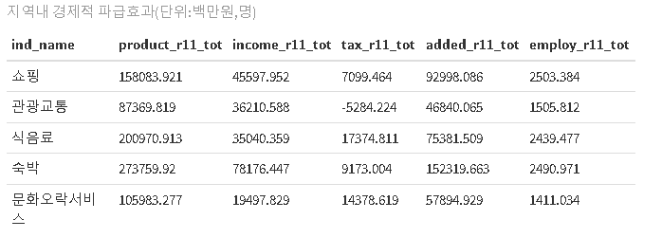
4. 성과 및 결과
1. 모둠 소개
생산파급효과 설명
대전지역 관광산업 생산파급효과를 보면 관광쇼핑:1580억, 관광교통:873억, 음식업:2009억, 숙박업:273억, 문화오락:1059억의 파급효과가 발생하는 것을 알 수 있다.
소득파급효과 설명
대전지역 관광산업 소득파급효과를 보면 관광쇼핑:455억, 관광교통:362억, 음식업:350억, 숙박업:781억, 문화오락:194억의 파급효과가 발생하는 것을 알 수 있다.
간접세파급효과 설명
대전지역 관광산업 간접세파급효과를 보면 관광쇼핑:70억, 관광교통:-52억, 음식업:173억, 숙박업:91억, 문화오락:143억의 파급효과가 발생하는 것을 알 수 있다.
부가가치파급효과 설명
대전지역 관광산업 부가가치계파급효과를 보면 관광쇼핑:929억, 관광교통:468억, 음식업:753억, 숙박업:1523억, 문화오락:578억의 파급효과가 발생하는 것을 알 수 있다.
고용파급효과 설명
대전지역 관광산업 고용파급효과를 보면 관광쇼핑:2503명, 관광교통:1505명, 음식업:2439명, 숙박업:2490명, 문화오락:1411명의 파급효과가 발생하는 것을 알 수 있다.
결과에 대한 상세한 설명(파급효과)
2. 주차별 일지
3. 모둠별 특색
4. 성과 및 결과

